Slide 1
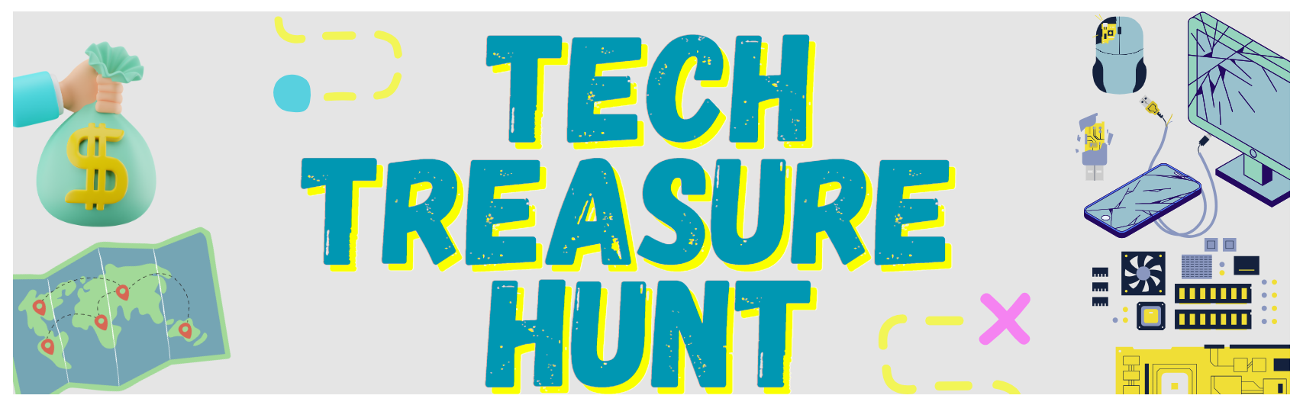
مادة الريادة والابتكار
مهند غسان احمد الشوشي 0212666
جود عبد الحكيم الدباس 0225652
ميناس ابراهيم العوامله 0212004
فادي مراد عيسى عبوي 0218888
معاذ علاء الديري 0214012
عمر محمد غنام 0216891
الفصل الثاني 2025 -2024
المهمة (2)

Slide 2

Key Resources
رأس المال: تأمين الأموال اللازمة لشراء حاويات، تجهيزها، وتغطية تكاليف البداية مثل تأجير المكاتب والمخازن، توظيف العاملين، وتسويق الشركة.
مكان تخزين وفرز: مساحة كبيرة لتخزين الأجهزة الإلكترونية التالفة وفرزها اضافة إلى معدات فحص واختبار هذه الأجهزة.
التصاريح والتراخيص والقوانين والتنظيمات : يمكن أن يكون هناك متطلبات خاصة للحصول على تصاريح وتراخيص لمعالجة وإعادة تدوير الأجهزة الإلكترونية والتخلص من المخلفات بشكل آمن وصديق للبيئة.
معرفة تقنية واختصاصية: تأسيس مشروعنا يتطلب معرفة فهما عميقا للتكنولوجيا المستخدمة في هذه العمليات وخبراء في مجالات مثل الهندسة الصناعية وهندسة الحاسوب والبرمجيات والكيمياء وإدارة سلسلة التوريد.
تقنية وأنظمة معلومات : أنظمة إدارة المخزون والتتبع تساعدنا في تنظيم العمليات وتحسين كفاءتها. وقد نحتاج أيضا إلى منصات للتواصل مع العملاء والموردين .
شبكة توريد وتسويق: إقامة علاقات مع موردين يمكنهم تزويدنا بالأجهزة الإلكترونية التالفة. على الجانب الآخر،سنحتاج إلى تسويق منتجاتنا المعاد تصنيعها أو تدويرها إلى العملاء المحتملين
الابتكار والبحث : تتطور التكنولوجيا باستمرارفسنحتاج إلى متابعة أحدث ابتكارات إعادة التدوير والتصنيع لنبقى في صدارة هذا المجال.
Revenue Streams
•شركات الأجهزة التكنولوجية التي تقوم بعملية الشراء
• الإعلانات التي تعمل على جذب العملاء
• مصانع استخلاص المواد الكيميائية
•الايرادات القادمة من العملاء عند الشراء من خلال التطبيق
Channels
. وسائل التواصل الاجتماعي : مثل فيسبوك وإنستجرام تسمح لنا بالوصول إلى جمهور واسع ومتنوع من الأفراد والشركات.
تمكّننا من نشر محتوى متنوع مثل الصور والفيديوهات لجذب انتباه الجمهور وتعزيز الوعي بمشروعنا. - تقديم وسيلة تفاعلية للتواصل المستمر مع العملاء من خلال التعليقات والردود السريعة.
. موقع الويب والتطبيق الالكتروني :
- للمعلومات حول خدماتنا وكيفية الاستفادة منها ً مركزي ً يوفر مصدر . - يمكن للعملاء من جميع الشرائح تصفح المحتوى والخدمات بسهولة وفهم أفضل لكيفية التعاون معنا. - يوفر وسيلة للتواصل المباشر معنا من خلال نماذج الاتصال أو طلبات الحجز.
البريد الإلكتروني:
يتيح لنا إرسال رسائل موجهة وعروض خاصة للعملاء المهتمين. يسهم في تفاعل أعمق مع العملاء من خلال التواصل الشخصي والاهتمام بتلبية احتياجاتهم.
الفعاليات والمعارض :- تمكيننا من التفاعل المباشر مع العملاء والمهتم والمهتمين لشرح تفاصيل مشروعنا والاستجابة لاستفساراتهم. - فرصة لعرض الأجهزة القديمة وشرح فوائدها المحتملة أمام الجمهور. - تعزيز الثقة من خلال التواجد الشخصي وتقديم الحلول والاستشارات.
الجمعيات والمؤسسات البيئية:
- تعزز من مصداقية مشروعنا من خلال الشراكة مع منظمات بيئية موثوقة.
- تمكننا من الوصول إلى جمهور مشترك مهتم بالاستدامة والحفاظ على البيئة.
Value Proposition
. زيادة القيمة للعملاء : نحن نقدم لعملائنا فرصة للانتفاع من منتجات وخدمات محسنة ومبتكرة تتناسب مع احتياجاتهم وتفوق توقعاتهم.
توفير الخصوصية والسرية : فنحن نحرص على التخلص بشكل تام ونهائي من البيانات والمعلومات التي تحتويها الأجهزة مما يوفر للعميل الثقة بآدائنا , نظرا بان بعض ممتلكي الأجهزة القديمة والتالفة سواء شركات او أشخاص يرفضوا التخلص منها بسبب خوفهم من امكانية الوصول الى بياناتهم ومعلوماتهم
تلبية توجهات السوق : بالتحسين المستمر والابتكار، يمكننا تلبية توقعات العملاء ومتطلبات السوق بشكل أفضل.
الاستدامة البيئية : بتقليل الهدر والاستهلاك غير الضروري، يمكن لمشروعنا الحد من التأثير على البيئة والمساهمة في الاستدامة.
تحسين الجودة والأداء : من خلال تجديد التصميم واستخدام التقنيات المتقدمة، يمكننا تحسين جودة المنتجات وزيادة ادائها .
تقليل التكاليف وتحسين الربحية : بفضل التحسينات التي يجلبها إعادة التصنيع المبتكر، يمكننا هذا من تقليل تكاليف الإنتاج والتشغيل ، وبالتالي زيادة الربحية.
Customer Segments
الأفراد والأسر : نقدم حلاً مميز لمن يمتلكون أجهزة إلكترونية قديمة ويرغبون في التخلص منها بشكل صحيح ومستدام
الشركات والمؤسسات : نقدم خدماتنا للشركات والمؤسسات التي ترغب في التخلص من الأجهزة القديمة بطريقة فعالة وبيئية، مما يساهم في تحسين بيئة العمل.
مراكز إعادة التدوير والتجميع:
نعتبر شركاء لمراكز إعادة التدوير والتجميع حيث تسهم في توفير المواد الخام لإعادة ً موثوق تصنيع الأجهزة القديمة.
المستهلكين البيئيين: يعكس مشروعنا اهتمام المستهلكين البيئيين بالمساهمة في حماية البيئة من خلال التخلص المستدام من الأجهزة القديمة.
الجمعيات والمؤسسات البيئية: نعمل ا إلى جنب مع الجمعيات جنب والمؤسسات البيئية لتحقيق أهدافنا المشتركة في مجال الاستدامة والحفاظ على البيئة.
Cost Structure
• تكاليف التطبيق
• تكاليف صيانة الأجهزة
• رواتب الموظفين
• تكاليف شراء الحاويات وتجهيزها
Key Activities
1 توزيع حاويات مخصصة لجمع الأجهزة والقطع الالكترونية في أماكن مختلفة
2 تصميم تطبيق الكتروني ليتم من خلاله تتبع اماكن الحاويات
3 فرز وتصنيف الاجهزة وفقا للتالي : أ.يتم بيع الاجهزة والقطع الصالحة للاستخدام بعد الفحص والصيانة ب. اويتم استخدامها كأحد مكونات جهاز آخر يحتاج للصيانة باستخدام تلك القطعة . ج. يتم ارسال القطع التالفة الى شركات مختصة باستخلاص المواد الكيميائية والمعادن المهمة وادخالها في تصنيع منتجات جديدة
4 الترويج والتسويق للمشروع عن طريق وسائل التواصل الاجتماعي والاعلانات .
Key Partners
1.الموردين ومزودي الاجهزة الالكترونية التالفة كمتاجر الالكترونيات والمصانع والشركات
2 شركات التوصيل والشحن لنقل من والى موقع التجميع
3 العملاء والأسواق المستهدفة: العملاء هم أحد ًضا يمكننا أن نتعاون م الشركاء الأساسيين أي ع الشركات والمؤسسات التي تحتاج إلى إعادة استخدام أو تصنيع الأجهزة الإلكترونية
4 المجتمع المحلي والشركات البيئية والمستدامة : للمجتمع المحلي دور مهم في دعم وتأييد مبادراتنا بالإضافة إلى الشركات البيئية للتأكد من الامتثال لمعايير السلامة والبيئة
Customer Relationship
تستند نجاح هذا المشروع الريادي إلى بناء علاقات قوية مع مختلف شرائح العملاء المستهدفة . بدءا من الأفراد والأسر، يتعين على الشركة توفيرتجربة سهلة ً وميسرة لتسليم اجهزتهم الإلكترونية القديمة، من خلال التطبيق الذي يسمح لهم بتحديد مواقع الحاويات ًض وإعلامهم بالأوقات المناسبة للتسليم. ا تقديم مزايا مثل تخفيض يمكن أي ات على رسوم الخدمة لزيادة مشاركة العملاء الفرديين. بالنسبة للشركات والمؤسسات، تعتبر تلك العلاقات حيوية لإدارة الأجهزة القديمة بشكل ًقا مستدام وفعال. فيمكننا تقديم حلول مخصصة لجمع الأجهزة والتخلص منها وف لاحتياجات وجداول زمنية محددة وتعزز هذه الخدمات من سمعة الشركات وتساهم في تحسين سجلاتها فيما يتعلق بالمسؤولية البيئية. من خلال التعاون مع مراكز إعادة التدوير والتجميع، نساهم في توفير المواد الخام اللازمة لعمليات إعادة التصنيع. هذا التعاون يستند إلى الثقة والشفافية في تبادل المعلومات والتعامل المشترك. تعكس العلاقات مع المستهلكين البيئيين التزامهم بالاستدامة وحماية البيئة. فنقوم بتقديم تقارير دورية حول تأثير جمع وإعادة تدوير الأجهزة القديمة على تقليل النفايات الإلكترونية.
من خلال التعاون مع الجمعيات والمؤسسات البيئية يمكننا تنظيم حملات توعية مشتركة وفعاليات لزيادة الوعي حول أهمية إعادة تدوير الأجهزة الإلكترونية وتأثيرها الإيجابي على البيئة.

Slide 3

Value Proposition
عرض القيمة
Customer Segments شرائح العملاء
. زيادة القيمة للعملاء : نحن نقدم لعملائنا فرصة للانتفاع من منتجات وخدمات محسنة ومبتكرة تتناسب مع احتياجاتهم وتفوق توقعاتهم.
. توفير الخصوصية والسرية : فنحن نحرص على التخلص بشكل تام ونهائي من البيانات والمعلومات التي تحتويها الأجهزة مما يوفر للعميل الثقة بآدائنا , نظرا بان بعض ممتلكي الأجهزة القديمة والتالفة سواء شركات او أشخاص يرفضوا التخلص منها بسبب خوفهم من امكانية الوصول الى بياناتهم ومعلوماتهم
. تلبية توجهات السوق: بالتحسين المستمر والابتكار، يمكننا تلبية توقعات العملاء ومتطلبات السوق بشكل أفضل.
. الاستدامة البيئية : بتقليل الهدر والاستهلاك غير الضروري، يمكن لمشروعنا الحد من التأثير على البيئة والمساهمة في الاستدامة.
. تحسين الجودة والأداء : من خلال تجديد التصميم واستخدام التقنيات المتقدمة، يمكننا تحسين جودة المنتجات وزيادة ادائها.
. تقليل التكاليف وتحسين الربحية : بفضل التحسينات التي يجلبها إعادة التصنيع المبتكر، يمكننا هذا من تقليل تكاليف الإنتاج والتشغيل ، وبالتالي زيادة الربحية.
. الأفراد والأسر: تقدم "Tech Treasure Hunt" حلاً مميزًا للأفراد والأسر الذين يمتلكون أجهزة إلكترونية قديمة ويرغبون في التخلص منها بشكل صحيح ومستدام.
. الشركات والمؤسسات: نقدم خدماتنا للشركات والمؤسسات التي ترغب في التخلص من الأجهزة القديمة بطريقة فعالة وبيئية، مما يساهم في تحسين بيئة العمل.
. مراكز إعادة التدوير والتجميع: "Tech Treasure Hunt" تعتبر شريكًا موثوقًا لمراكز إعادة التدوير والتجميع، حيث تسهم في توفير المواد الخام لإعادة تصنيع الأجهزة القديمة.
. المستهلكين البيئيين: يعكس مشروعنا اهتمام المستهلكين البيئيين بالمساهمة في حماية البيئة من خلال التخلص المستدام من الأجهزة القديمة.
. الجمعيات والمؤسسات البيئية: نعمل جنبًا إلى جنب مع الجمعيات والمؤسسات البيئية لتحقيق أهدافنا المشتركة في مجال الاستدامة والحفاظ على البيئة.

Slide 4

Channels
القنوات
1. وسائل التواصل الاجتماعي (مثل فيسبوك وإنستجرام):
- تسمح لنا بالوصول إلى جمهور واسع ومتنوع من الأفراد والشركات.
- تمكّننا من نشر محتوى متنوع مثل الصور والفيديوهات لجذب انتباه الجمهور وتعزيز الوعي بمشروعنا.
- تقديم وسيلة تفاعلية للتواصل المستمر مع العملاء من خلال التعليقات والردود السريعة.
2. موقع الويب والتطبيق الالكتروني :
- يوفر مصدرًا مركزيًا للمعلومات حول خدماتنا وكيفية الاستفادة منها.
- يمكن للعملاء من جميع الشرائح تصفح المحتوى والخدمات بسهولة وفهم أفضل لكيفية التعاون معنا.
- يوفر وسيلة للتواصل المباشر معنا من خلال نماذج الاتصال أو طلبات الحجز.
3. البريد الإلكتروني:
- يتيح لنا إرسال رسائل موجهة وعروض خاصة للعملاء المهتمين.
- يسهم في تفاعل أعمق مع العملاء من خلال التواصل الشخصي والاهتمام بتلبية احتياجاتهم.
4. الفعاليات والمعارض:
- تمكيننا من التفاعل المباشر مع العملاء والمهتمين لشرح تفاصيل مشروعنا والاستجابة لاستفساراتهم.
- فرصة لعرض الأجهزة القديمة وشرح فوائدها المحتملة أمام الجمهور.
- تعزيز الثقة من خلال التواجد الشخصي وتقديم الحلول والاستشارات.
5. الجمعيات والمؤسسات البيئية:
- تعزز من مصداقية مشروعنا من خلال الشراكة مع منظمات بيئية موثوقة.
- تمكننا من الوصول إلى جمهور مشترك مهتم بالاستدامة والحفاظ على البيئة.
Customer Relationship
علاقات العملاء
تستند نجاح هذا المشروع الريادي إلى بناء علاقات قوية مع مختلف شرائح العملاء المستهدفة. بدءًا من الأفراد والأسر، يتعين على الشركة توفير تجربة سهلة وميسرة لتسليم أجهزتهم الإلكترونية القديمة، من خلال التطبيق الذي يسمح لهم بتحديد مواقع الحاويات وإعلامهم بالأوقات المناسبة للتسليم. يمكن أيضًا تقديم مزايا مثل تخفيضات على رسوم الخدمة لزيادة مشاركة العملاء الفرديين.
بالنسبة للشركات والمؤسسات، تعتبر تلك العلاقات حيوية لإدارة الأجهزة القديمة بشكل مستدام وفعال. فيمكننا تقديم حلول مخصصة لجمع الأجهزة والتخلص منها وفقًا لاحتياجات وجداول زمنية محددة وتعزز هذه الخدمات من سمعة الشركات وتساهم في تحسين سجلاتها فيما يتعلق بالمسؤولية البيئية.
من خلال التعاون مع مراكز إعادة التدوير والتجميع، نساهم في توفير المواد الخام اللازمة لعمليات إعادة التصنيع. هذا التعاون يستند إلى الثقة والشفافية في تبادل المعلومات والتعامل المشترك.
تعكس العلاقات مع المستهلكين البيئيين التزامهم بالاستدامة وحماية البيئة. فنقوم بتقديم تقارير دورية حول تأثير جمع وإعادة تدوير الأجهزة القديمة على تقليل النفايات الإلكترونية.
من خلال التعاون مع الجمعيات والمؤسسات البيئية يمكننا تنظيم حملات توعية مشتركة وفعاليات لزيادة الوعي حول أهمية إعادة تدوير الأجهزة الإلكترونية وتأثيرها الإيجابي على البيئة.
باختصار، تستند علاقات العملاء في هذا المشروع إلى تلبية احتياجات وتطلعات مجموعة متنوعة من العملاء، مع التركيز على السهولة، والمرونة، والاستدامة، والشراكات المؤسسية لتحقيق نجاح مستدام.

Slide 5

Key Resources
الموارد الرئيسية
رأس المال: تأمين الأموال اللازمة لشراء حاويات، تجهيزها، وتغطية تكاليف البداية مثل تأجير المكاتب والمخازن، توظيف العاملين، وتسويق الشركة.
مكان تخزين وفرز: مساحة كبيرة لتخزين الأجهزة الإلكترونية التالفة وفرزها اضافة إلى معدات فحص واختبار هذه الأجهزة.
التصاريح والتراخيص والقوانين والتنظيمات : يمكن أن يكون هناك متطلبات خاصة للحصول على تصاريح وتراخيص لمعالجة وإعادة تدوير الأجهزة الإلكترونية والتخلص من المخلفات بشكل آمن وصديق للبيئة.
معرفة تقنية واختصاصية: تأسيس مشروعنا يتطلب فهمًا عميقًا للتكنولوجيا المستخدمة في هذه العمليات وخبراء في مجالات مثل الهندسة الصناعية وهندسة الحاسوب والبرمجيات والكيمياء وإدارة سلسلة التوريد.
تقنية وأنظمة معلومات: أنظمة إدارة المخزون والتتبع تساعدنا في تنظيم العمليات وتحسين كفاءتها. قد نحتاج أيضًا إلى منصات للتواصل مع العملاء والموردين.
شبكة توريد وتسويق: إقامة علاقات مع موردين يمكنهم تزويدنا بالأجهزة الإلكترونية التالفة. على الجانب الآخر،سنحتاج إلى تسويق منتجاتنا المعاد تصنيعها أو تدويرها إلى العملاء المحتملين.
الابتكار والبحث: تتطور التكنولوجيا باستمرارفسنحتاج إلى متابعة أحدث ابتكارات إعادة التدوير والتصنيع لنبقى في صدارة هذا المجال.
Key Activities
الانشطة الرئيسية
1. توزيع حاويات مخصصة لجمع الأجهزة والقطع الالكترونية في أماكن مختلفة
2. تصميم تطبيق الكتروني ليتم من خلاله تتبع اماكن الحاويات
3. فرز وتصنيف الاجهزة وفقا للتالي :
أ.يتم بيع الاجهزة والقطع الصالحة للاستخدام بعد الفحص والصيانة
ب. اويتم استخدامها كأحد مكونات جهاز آخر يحتاج للصيانة باستخدام تلك القطعة .
ج. يتم ارسال القطع التالفة الى شركات مختصة باستخلاص المواد الكيميائية والمعادن المهمة وادخالها في تصنيع منتجات جديدة .
4. الترويج والتسويق للمشروع عن طريق وسائل التواصل الاجتماعي والاعلانات .

Slide 6



Key Partners
الشركاء الرئيسيين
.الموردين ومزودي الاجهزة الالكترونية التالفة كمتاجر الالكترونيات والمصانع والشركات
. شركات التوصيل والشحن لنقل من والى موقع التجميع
. العملاء والأسواق المستهدفة: العملاء هم أحد الشركاء الأساسيين أيضًا يمكننا أن نتعاون مع الشركات والمؤسسات التي تحتاج إلى إعادة استخدام أو تصنيع الأجهزة الإلكترونية
. المجتمع المحلي والشركات البيئية والمستدامة : للمجتمع المحلي دور مهم في دعم وتأييد مبادراتنا بالإضافة إلى الشركات البيئية للتأكد من الامتثال لمعايير السلامة والبيئة
Revenue Streams
مصادر الدخل
شركات الأجهزة التكنولوجية التي تقوم بعملية الشراء
الإعلانات التي تعمل على جذب العملاء
مصانع استخلاص المواد الكيميائية
الايرادات القادمة من العملاء عند الشراء من خلال التطبيق
Cost Structure
هيكل التكلفة
تكاليف التطبيق
تكاليف صيانة الأجهزة
رواتب الموظفين
تكاليف شراء الحاويات وتجهيزها

Slide 7
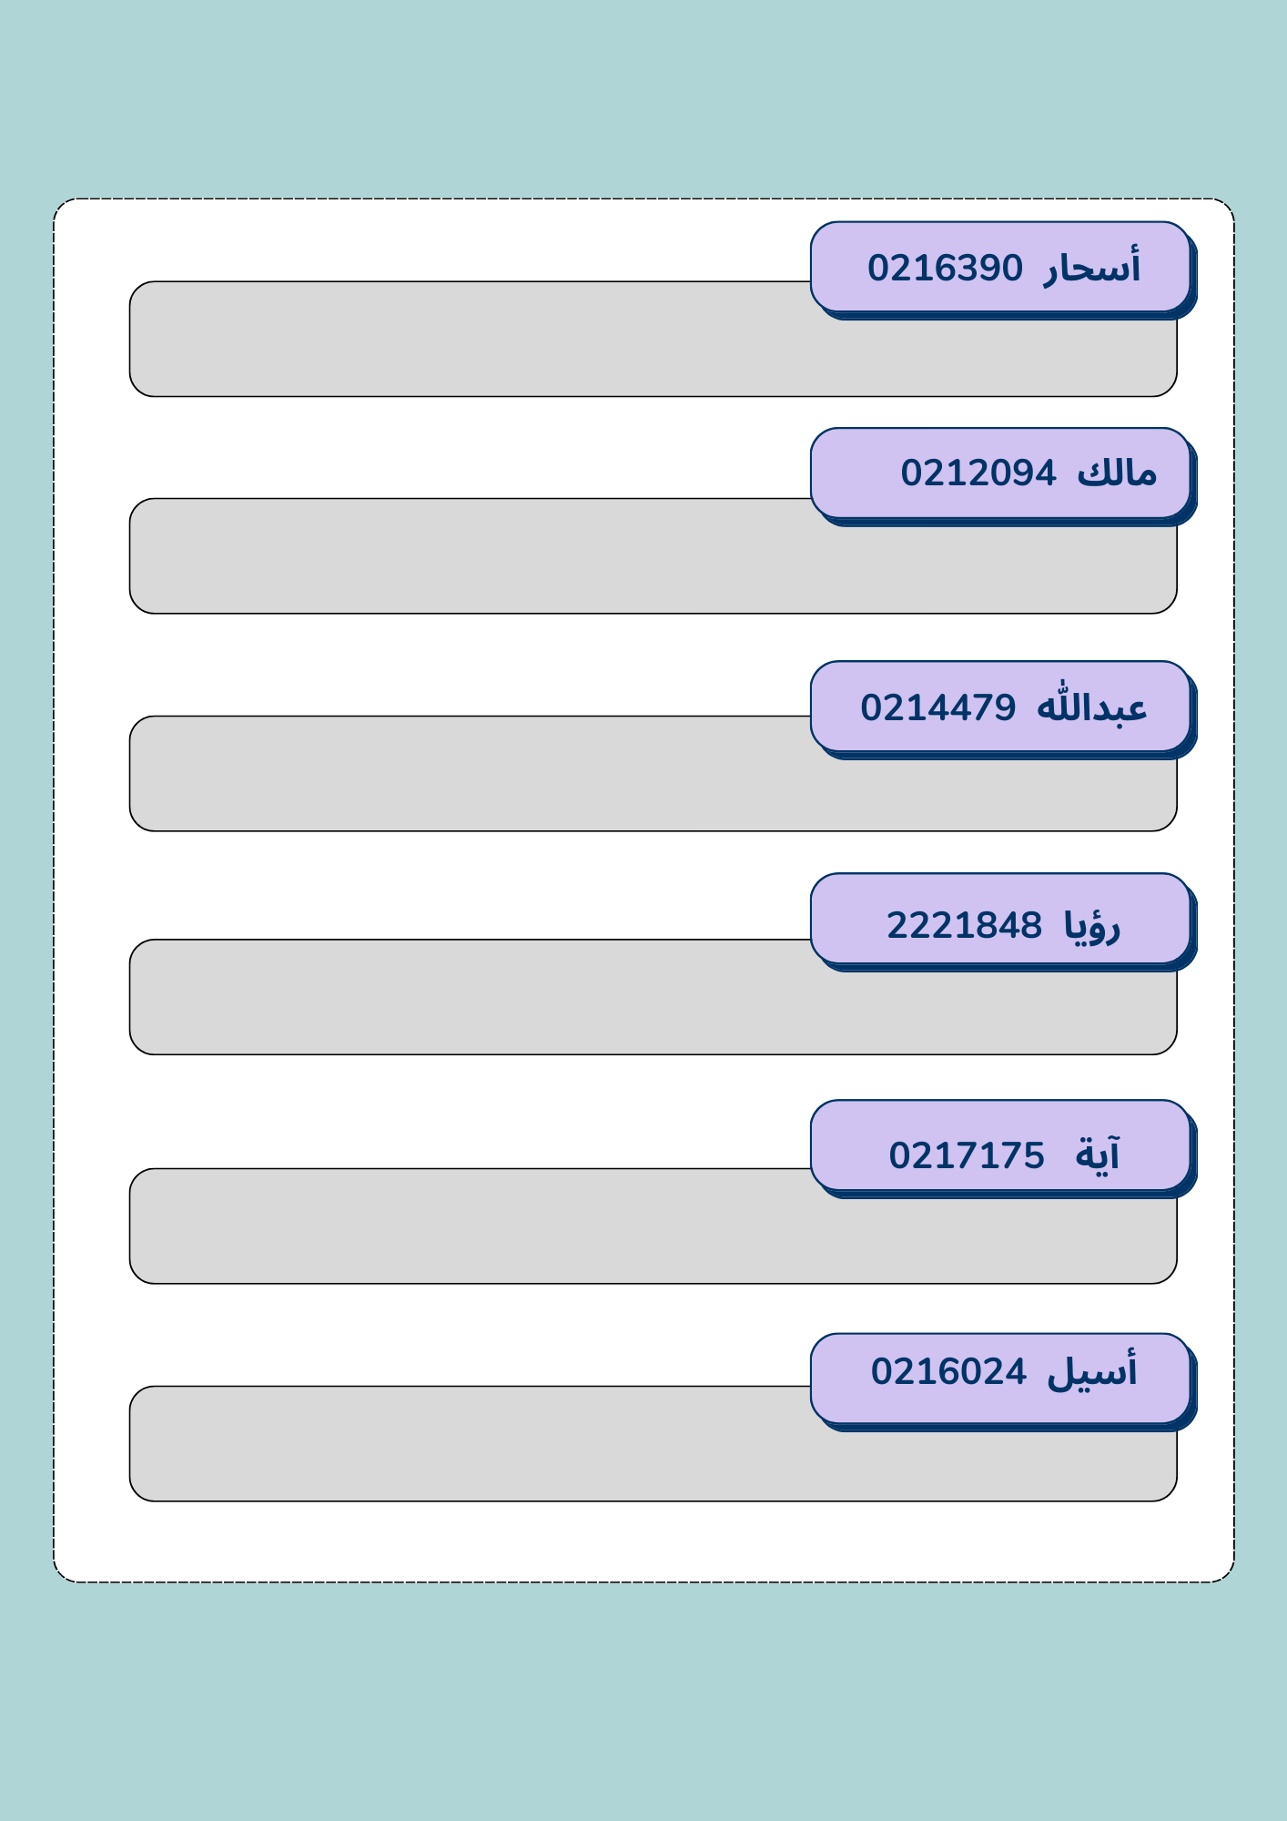
قائمة توزيع المهام والمسؤليات
عمر 0216891
مصادر الدخل + هيكل التكلفة
ميناس 0212004
شرائح العملاء + القنوات
فادي 0218888
علاقات العملاء
معاذ 0214012
عرض القيمة
جود 0225652
الانشطة الرئيسية + الشركاء الرئيسيين
مهند 0212666
الموارد الرئيسية + تجميع المواضيع وتصميم الملف

Slide 8
المراجع
Customer Segmentation: How to Segment Users & Clients Effectively (hubspot.com)
Value Propositions - Business Model Canvas | Strategyzer
Key Resources : Pengertian, Contoh, dan Peran Pentingnya dalam BMC (inmarketing.id)
Channels In Business Model Canvas - ItsTimeForBusiness
Revenue Streams - Business Model Canvas | Strategyzer
Key Activities - Business Model Canvas (businessmodelanalyst.com)
Cost Structure - Business Model Canvas (businessmodelanalyst.com)
Key Partners Business Model Canvas – FourWeekMBA
Business Model Canvas Customer Relationships - ItsTimeForBusiness

Slide 9
المراجع
العصف الذهني من قبل اعضاء الفريق
١٠ خطوات للتسويق الفعّال لمشروعك الريادي باستخدام تسويق المحتوى (Content Marketing) - Startup45.com
هل تعاني من النفايات الإلكترونية؟ هذه طرق التخلص منها بأمان | تكنولوجيا | الجزيرة نت (aljazeera.net)Value Propositions - Business Model Canvas | Strategyzer
‪moenv.gov.jo/AR/ListDetails/مشاريع_الوزارة/35/5‬Channels In Business Model Canvas - ItsTimeForBusiness
إعادة تدوير النفايات الإلكترونية - مكران الخليج فينيكس (phoenixmakran.com)r
ادوات التخطيط - التوقعات – مصنع المشاريع الريادية (zendesk.com)
معدات تمزيق وإعادة تدوير النفايات الإلكترونية | تمزيق CM (cmshredders.com)

